Slide 1
Воздух. Кислород. Озон Физические и Химические свойства кислорода Понятие об оксидах.

Slide 2
Инструкция:
Текст выделенный жирным – переписать к себе в тетрадь.
Уравнения – переписать в тетрадь, где требуется расставить коэффициенты.

Slide 3
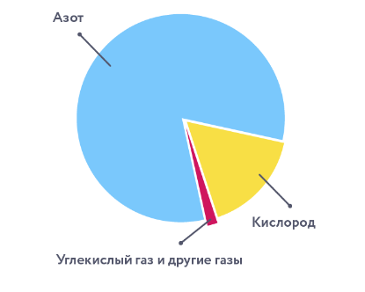
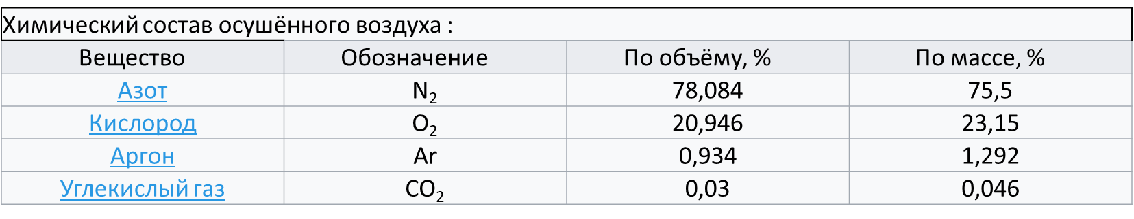
Воздух
Воздух — смесь газов, главным образом состоящая из азота и кислорода, а также аргона, углекислого газа, водорода, образующая земную атмосферу.
Воздух составляет воздушную оболочку Земли и необходим для нормального существования аэробных организмов. (Таблицу «Химический состав воздуха» перенести в тетрадь)

Slide 4
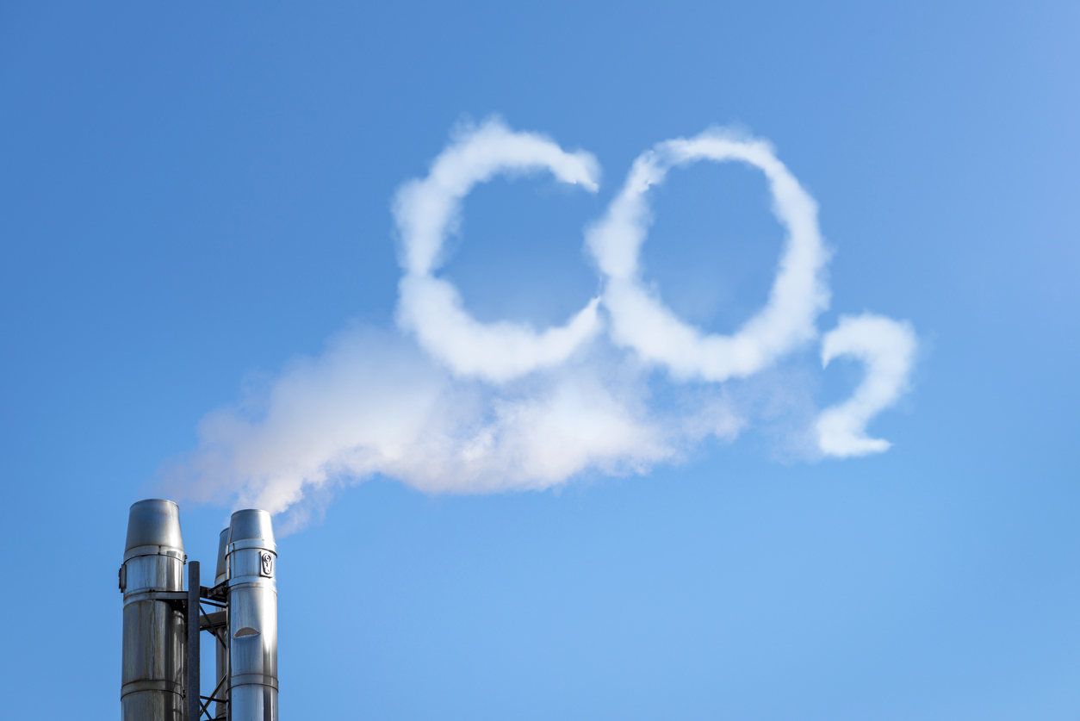
Состав воздуха может меняться в небольших пределах: в крупных городах содержание углекислого газа немного выше, чем в лесах; в высокогорье и на больших высотах концентрация кислорода немного ниже вследствие того, что молекулы кислорода тяжелее молекул азота и потому концентрация кислорода с высотой уменьшается быстрее.

Slide 5
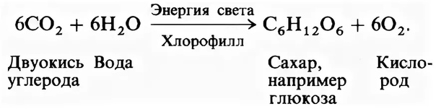
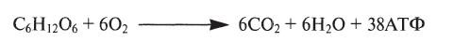
Кислород
Кислород, содержащийся в воздухе, в процессе дыхания поступает в клетки организма и используется в процессе окисления, в результате которого происходит выделение необходимой для жизни энергии (метаболизм, аэробы). В промышленности и в быту кислород воздуха используется для сжигания топлива с целью получения тепла и механической энергии в двигателях внутреннего сгорания.
Общее химическое уравнение реакции
фотосинтеза, в результате которого образуется
органическое вещество и кислород.
Общее уравнение дыхания,
в результате которого происходит
окисление органической молекулы
кислородом воздуха и образование
углекислого газа, воды и энергии.
(Уравнения переписать в тетрадь)

Slide 6
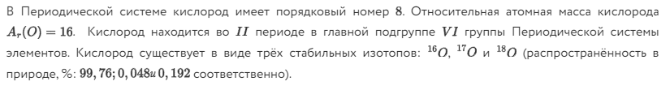
Кислород – химический элемент.
По распространённости на Земле кислород занимает первое место. В виде простого вещества кислород находится в воздухе (% по объёму), в связанном состоянии входит в состав воды, минералов, многих органических веществ. Многие процессы в природе (гниение, ржавление, дыхание) протекают при участии кислорода. В природе кислород образуется в результате процесса фотосинтеза в зелёных растениях.

Slide 7
Кислород и озон.
Кислород образует две аллотропных модификации — кислород О₂ и озон О₃, которые отличаются составом молекул и обладают разными свойствами. Кислород содержится в воздухе, он необходим для дыхания, а также для горения топлива и других веществ. Кислород — газ без цвета и запаха. При температуре кислород сжижается, а при переходит в твёрдое состояние. Жидкий кислород имеет голубую окраску, а твёрдый — синюю. Газообразный кислород немного тяжелее воздуха, так как , Mr (O₂) = 32 а Mr(возд.) = 29.
Кислород плохо растворим в воде: при комнатной температуре в 100 объёмах воды растворяется 3 л кислорода. При понижении температуры растворимость кислорода в воде увеличивается. Растворённым в воде кислородом дышат рыбы.
Озон — бесцветный газ с характерным запахом, содержится в верхних слоях атмосферы и защищает Землю от жёсткого ультрафиолетового излучения Солнца. В отличие от кислорода, озон чрезвычайно ядовит. Озон неустойчив и легко превращается в кислород.

Slide 8
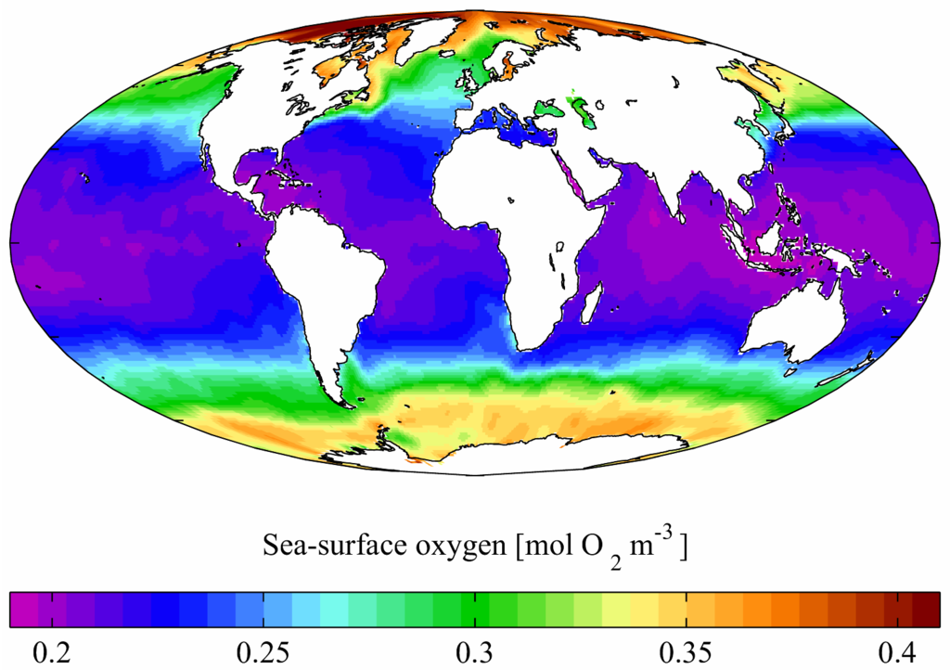
В мировом океане концентрация растворённого O₂ больше в холодных водах, меньше — в тёплых.

Slide 9
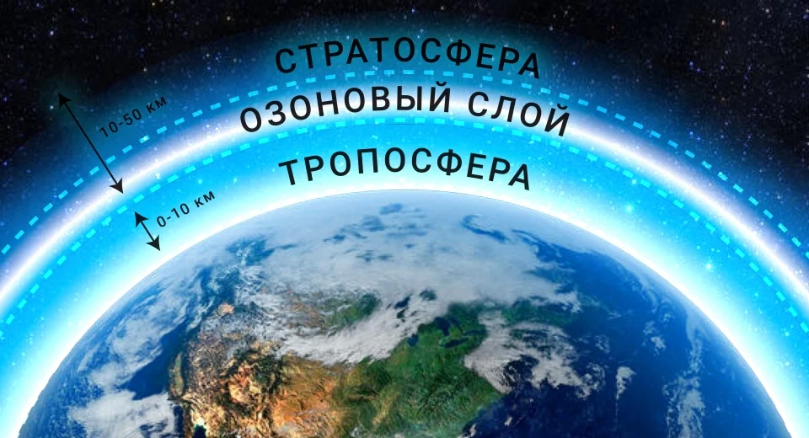

Slide 10
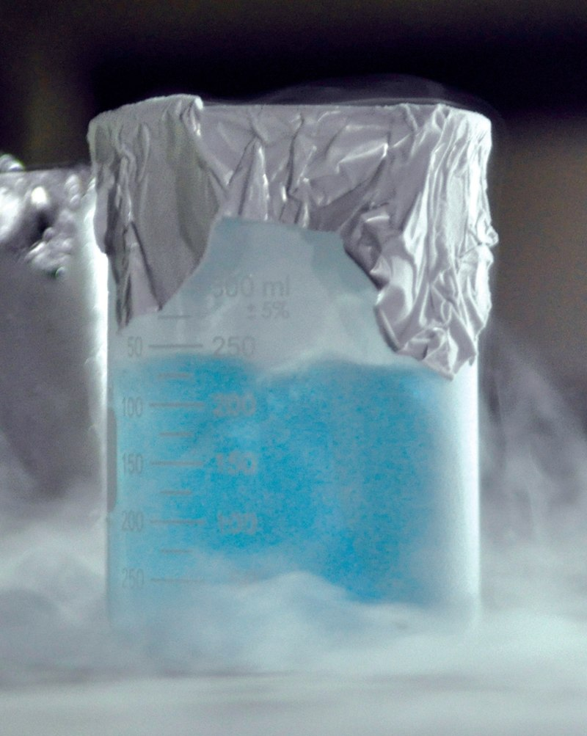
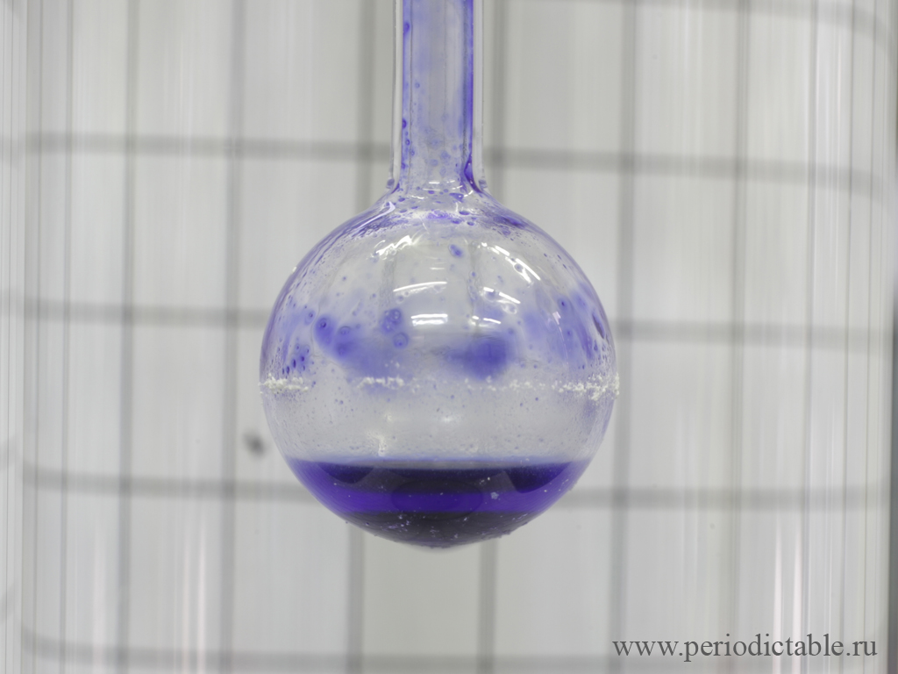
Жидкий кислород Сжиженый озон

Slide 11
Химические свойства кислорода
Кислород химически активен, он окисляет многие вещества уже при комнатной температуре. При нагревании, освещении или в присутствии катализатора реакции с кислородом протекают очень бурно и сопровождаются выделением большого количества тепла. Характерной особенностью реакций взаимодействия кислорода со многими веществами является выделение теплоты и света. Такие процессы называются горением.
Горение -- это химическая реакция, протекающая с выделением теплоты и света. Горение часто сопровождается пламенем.
Особенно сильным окислителем является жидкий кислород: пропитанная им вата при поджигании мгновенно сгорает. Некоторые летучие органические вещества самопроизвольно воспламеняются на расстоянии нескольких метров от открытого сосуда с жидким кислородом.

Slide 12
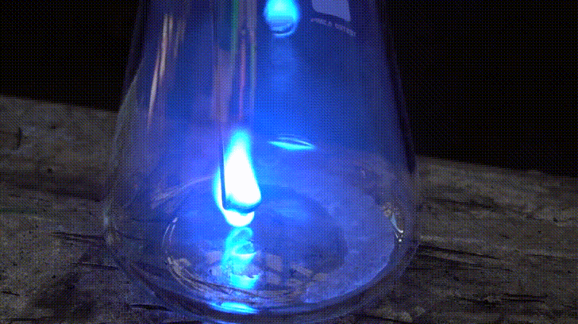
Реакции горения (переписать в тетрадь, расставить коэфициенты)
С + О₂ → CO₂
Сера горит в кислороде ярким, синим пламенем с образованием газа с резким запахом - оксида серы (IV):
S + O₂ → SO₂
Фосфор Р сгорает в кислороде ярким пламенем с образованием белого дыма, состоящего из твёрдых частиц оксида фосфора(V):
Р + О₂ → Р₂О₅

Slide 13
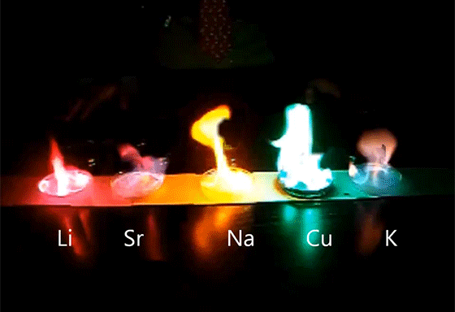
Реакции с металлами (Переписать уравнения, расставляя коэффициенты)
В реакциях кислорода с металлами образуются оксиды, пероксиды и супероксиды.
Li + O₂ → Li₂O (оксид)
Na + O₂ → Na₂O₂ (пероксид)

Slide 14
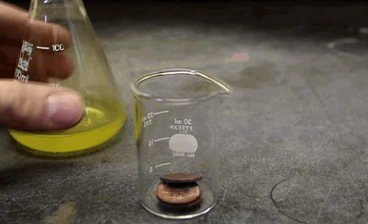
Реакции с неметаллами (переписать, расставить коэффициенты)
Во всех реакциях, кроме взаимодействия со фтором, кислород проявляет себя в качестве окислителя.
NO + O₂ → (t) NO₂
F + O₂ → OF₂
Выделяющийся бурый газ – NO₂.

Slide 15
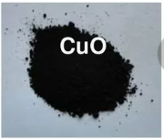
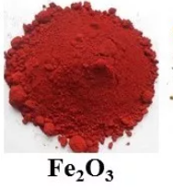
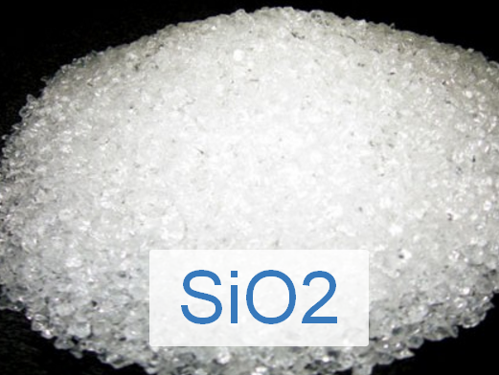
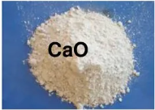
Окси́д (синонимы: о́кисел, о́кись) — бинарное соединение химического элемента с кислородом в степени окисления −2. К оксидам относятся почти все соединения химических элементов с кислородом. К исключениям относятся, например, дифторид кислорода OF₂.
Окисды — весьма распространённый тип соединений, содержащихся в земной коре и во Вселенной вообще. Примерами таких соединений являются ржавчина, вода, песок, углекислый газ, ряд красителей.
В соответствии с номенклатурой ИЮПАК, оксиды называют словом «оксид», после которого следует наименование химического элемента в родительном падеже, например: Na₂O — оксид натрия, Al₂O₃ — оксид алюминия.

Slide 16
Перепишите в тетрадь и дайте названия следующим соединениям.
1. K₂O
2. PbO₂
3. Se0₃
4. Ga₂O₃

Slide 17
Решите задачу.
При горении 16 кг CH₄ (метана) выделилось CO₂ и H₂O. Сколько потребовалось кислорода в граммах для этой реакции? Сколько выделилось в граммах воды в ходе этой реакции?

